Slide 1


Slide 2


Slide 3
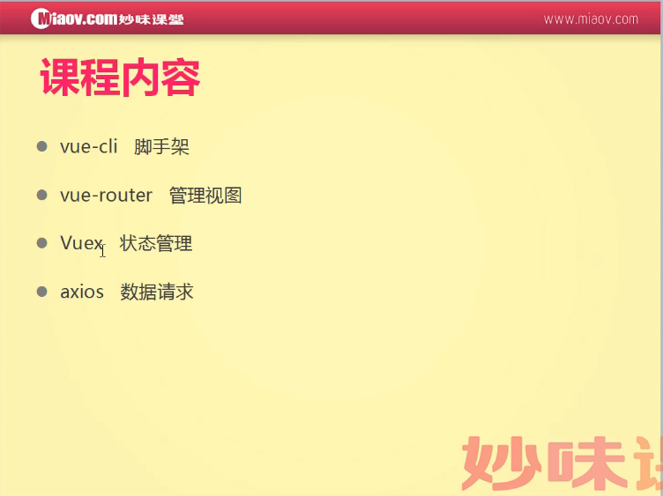

Slide 4


Slide 5
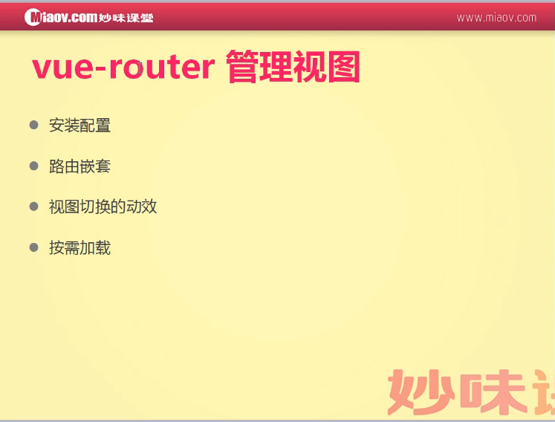

Slide 6


Slide 7


Slide 8


Slide 9


Slide 10


Slide 11


Slide 12


Slide 13


Slide 14


Slide 15
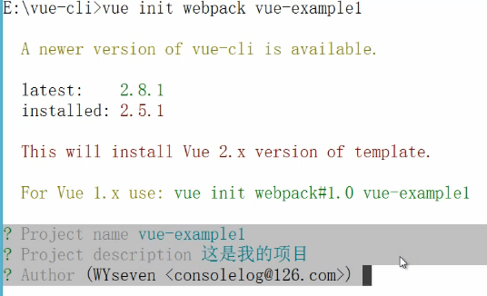
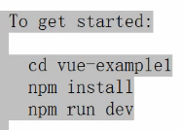
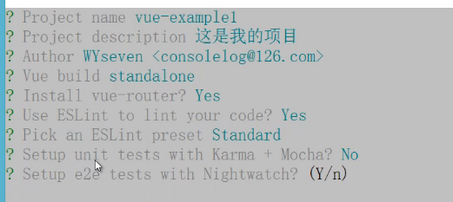

Slide 17
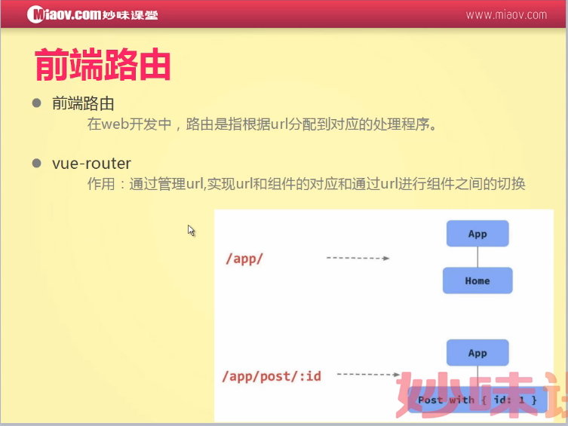
http://router.vuejs.org/zh-cn/

Slide 18


Slide 19
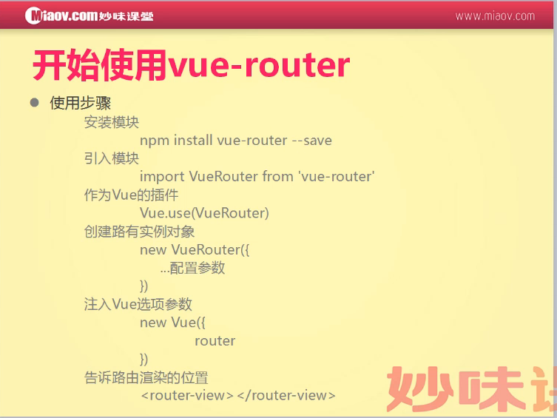
安装vue-router模块==>引入vue-router模块==>将vue-router作为插件使用==>创建配置路由实例==>将路由实例注入到vue实例中==>渲染router-view

Slide 20
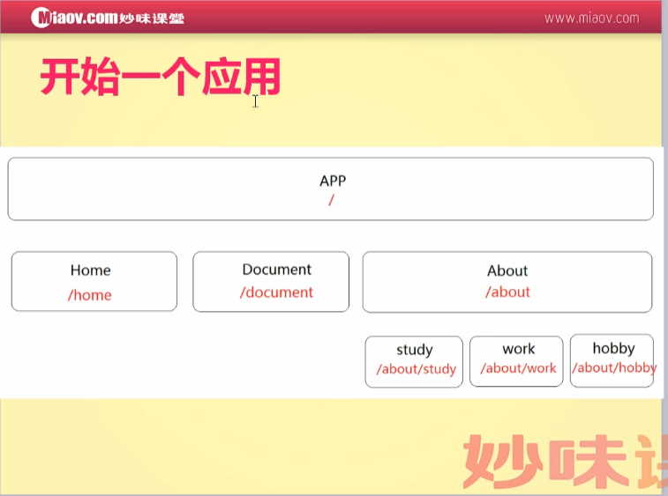

Slide 21


Slide 22


Slide 23
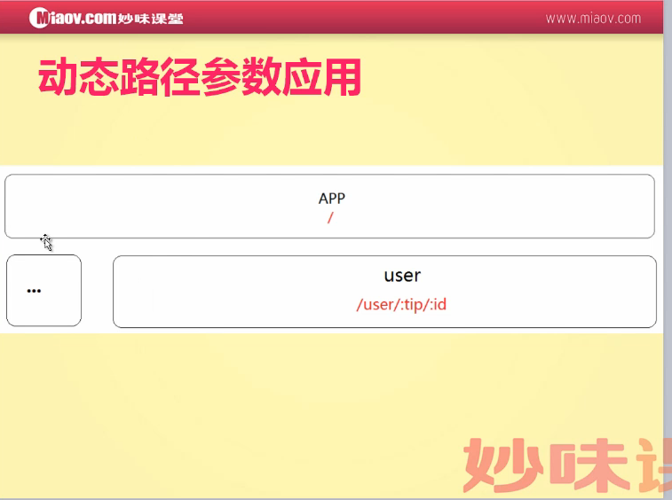

Slide 24
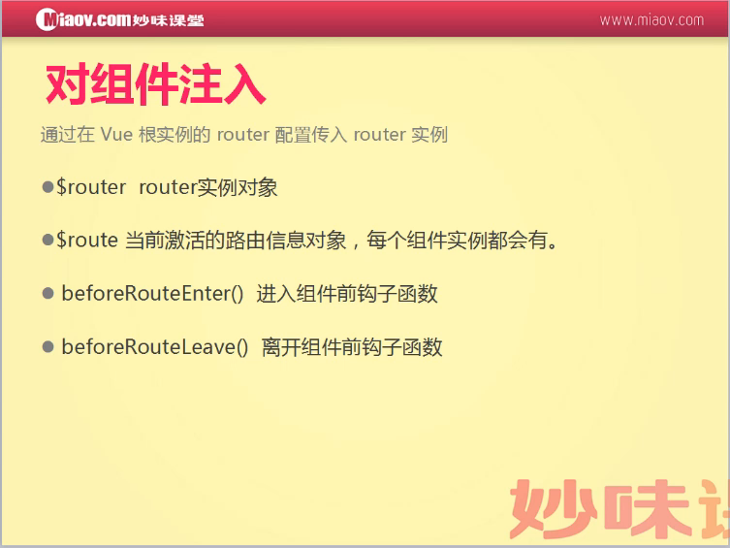

Slide 25
router.beforeEach((to, from, next) => { // ... })
每个钩子方法接收三个参数：
to: Route: 即将要进入的目标路由对象
from: Route: 当前导航正要离开的路由
next: Function: 一定要调用该方法来 resolve 这个钩子。执行效果依赖 next 方法的调用参数。
next(): 进行管道中的下一个钩子。如果全部钩子执行完了，
则导航的状态就是 confirmed （确认的）。
next(false): 中断当前的导航。如果浏览器的 URL 改变了
（可能是用户手动或者浏览器后退按钮），那么 URL 地址会重置到 from 路由对应的地址。
next('/') 或者 next({ path: '/' }): 跳转到一个不同的地址。
当前的导航被中断，然后进行一个新的导航。

Slide 26
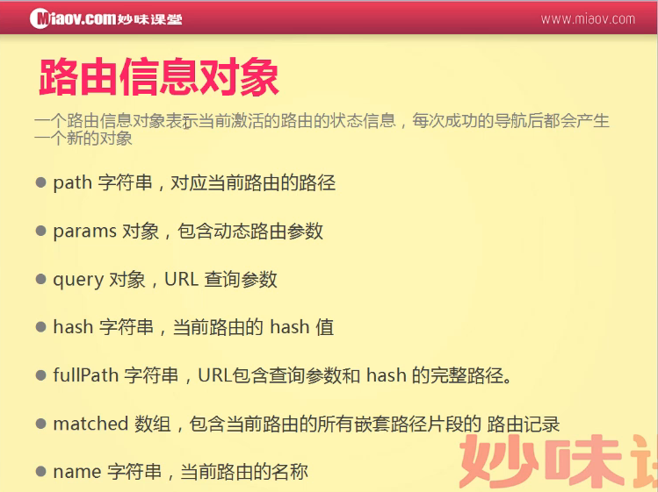

Slide 27
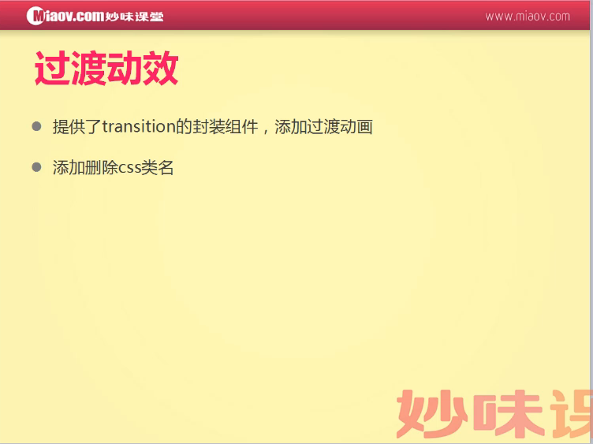

Slide 28
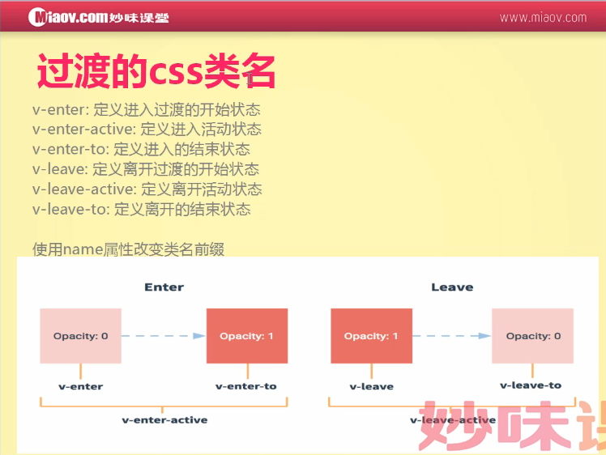

Slide 29


Slide 30


Slide 31


Slide 33


Slide 34
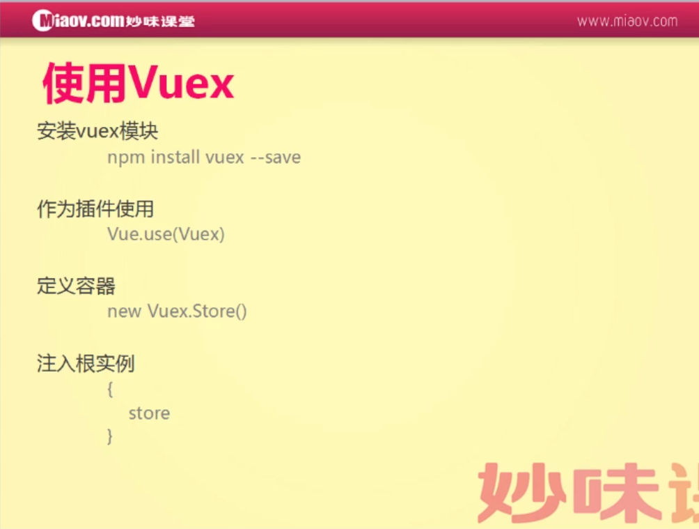

Slide 35
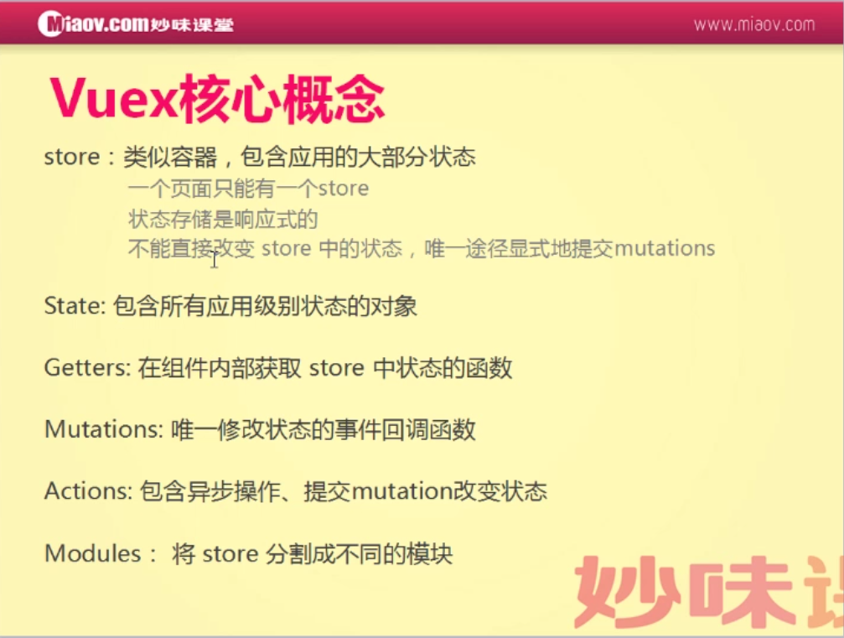

Slide 36
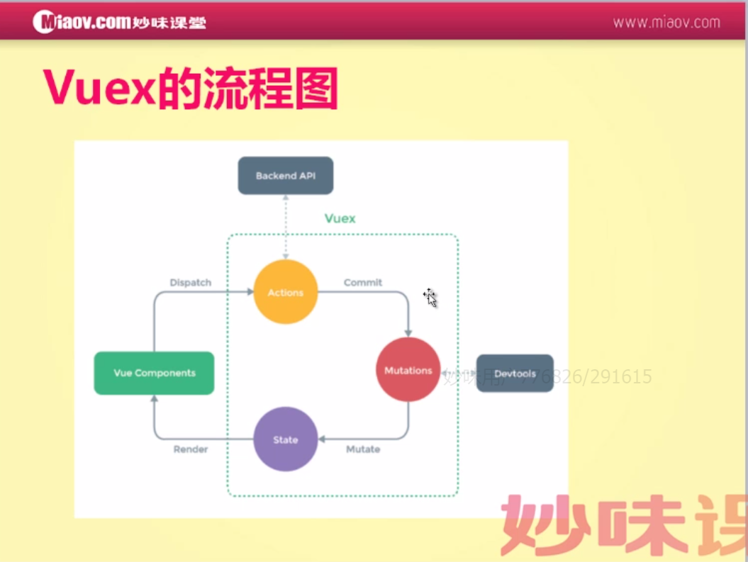

Slide 37
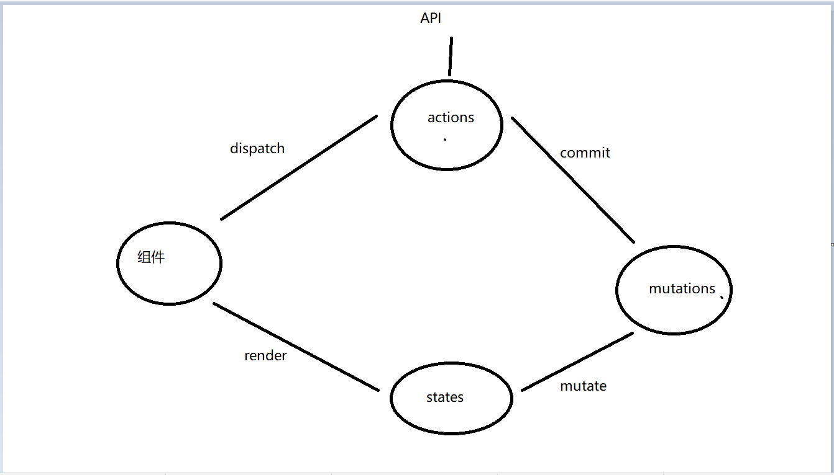

Slide 38


Slide 39
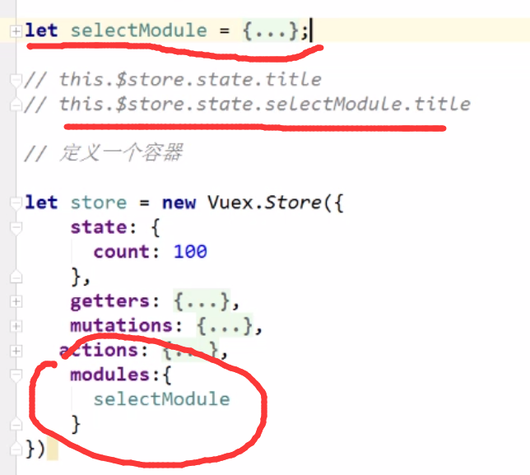

Slide 41


Slide 42


Slide 43
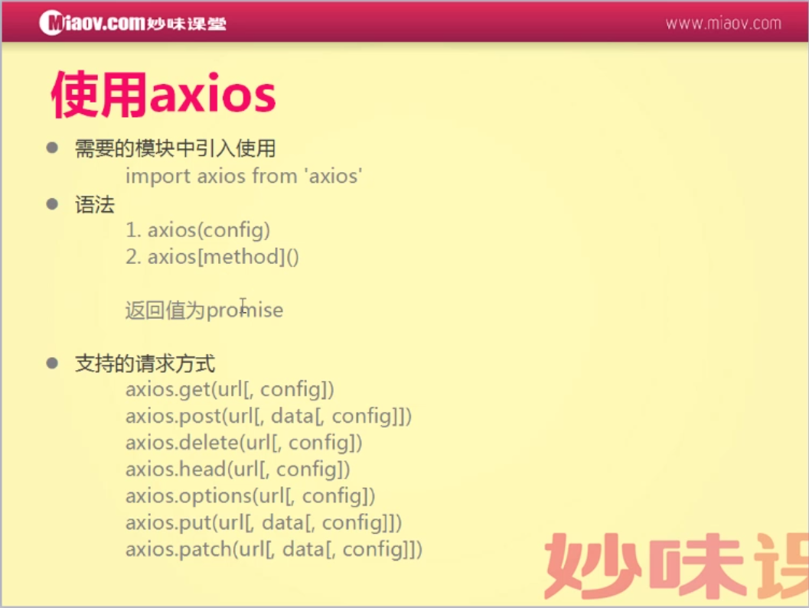

Slide 44
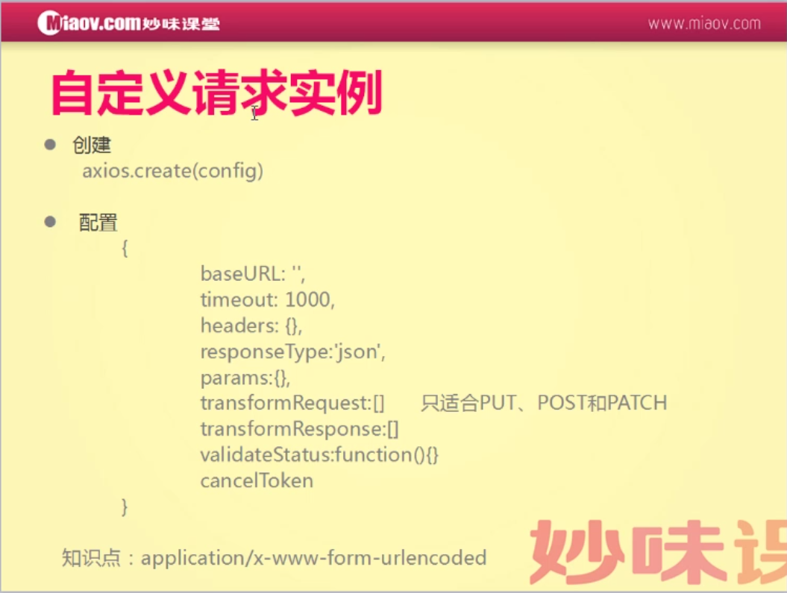

Slide 45
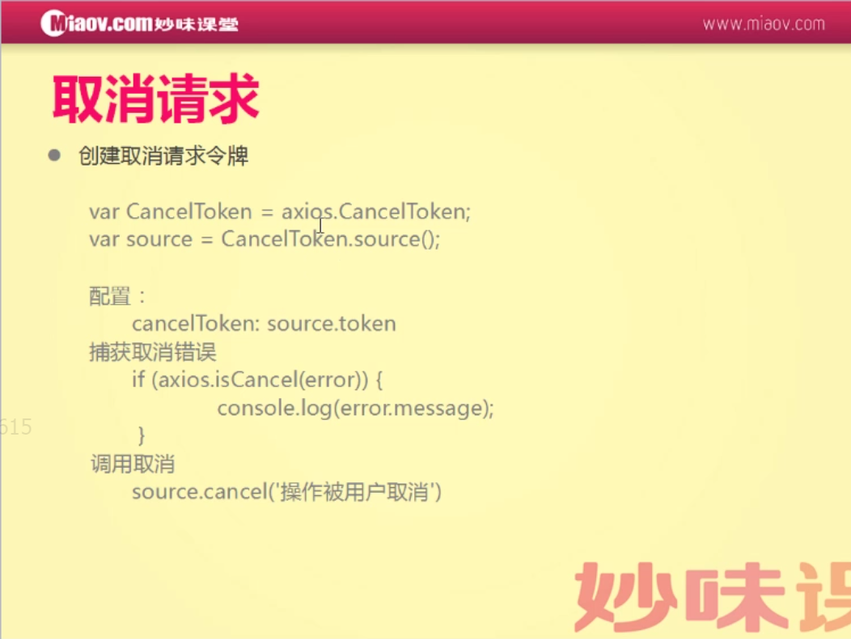

Slide 46


Slide 47
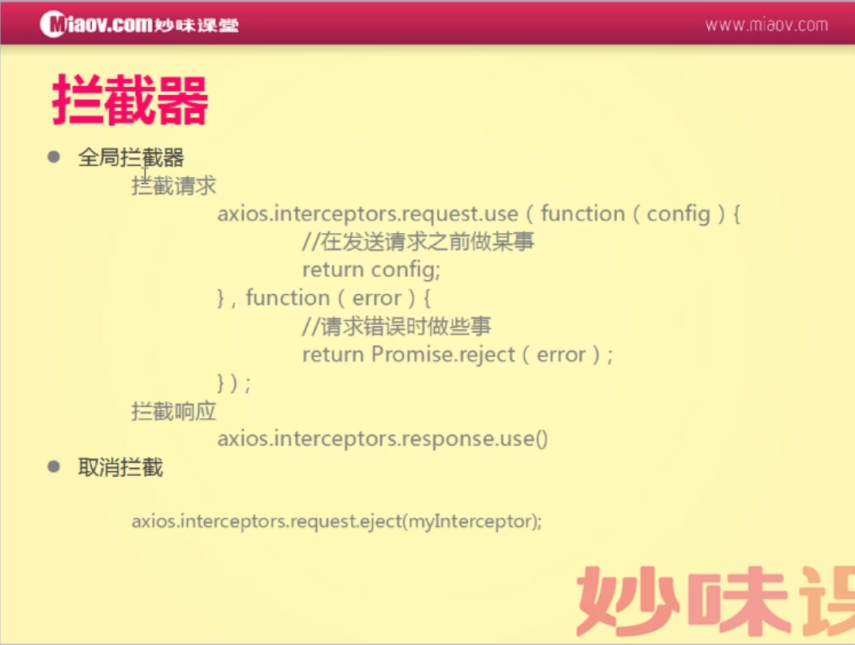

Slide 48
